Slide 1
폐플라스틱 이미지 분류
DF 4조 이규린 한유승 채예진 김유경

Slide 2
목차
데이터 소개
데이터 전처리
VGG-16
Resnet20
결과 및 향후 방향

Slide 3
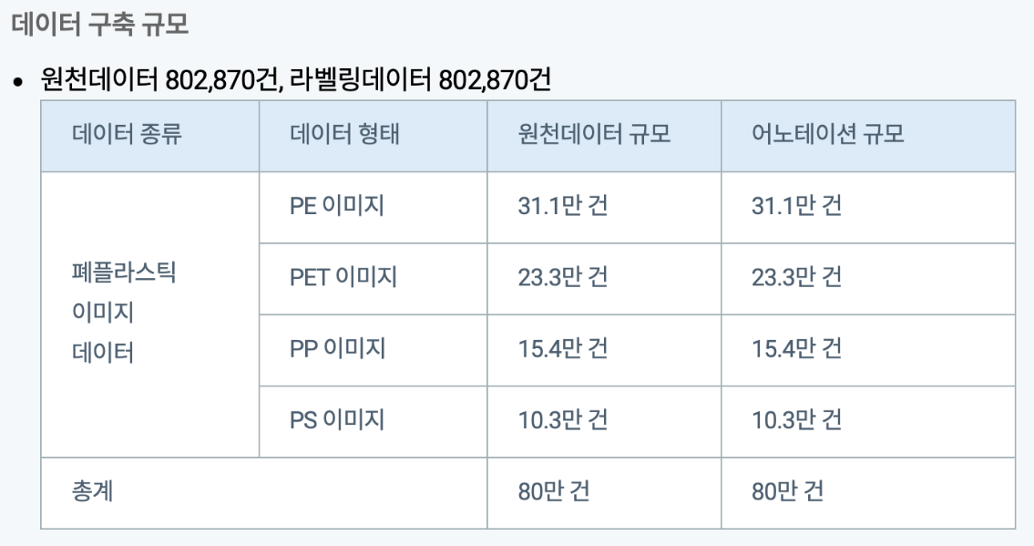
AI Hub

Slide 4

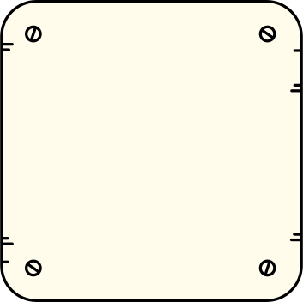

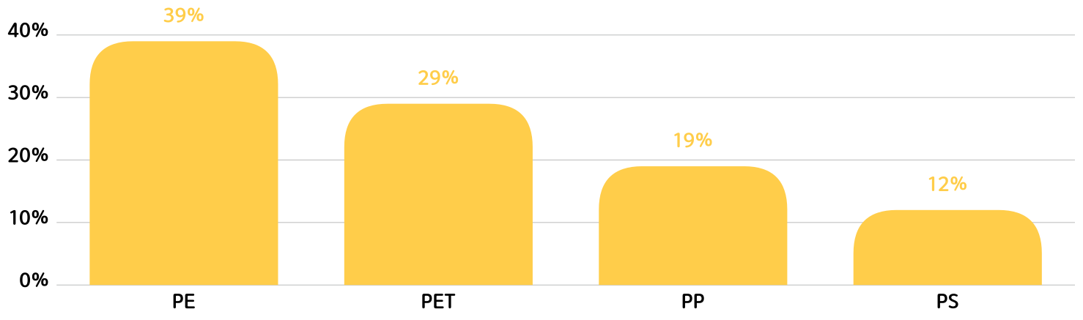
1
PE
2
PET
3
PP
4
PS
39%
29%
19%
12%

Slide 5
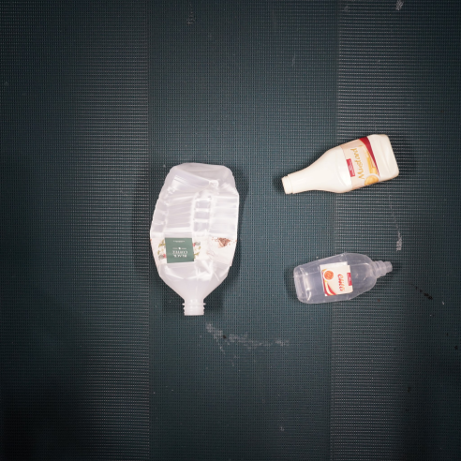
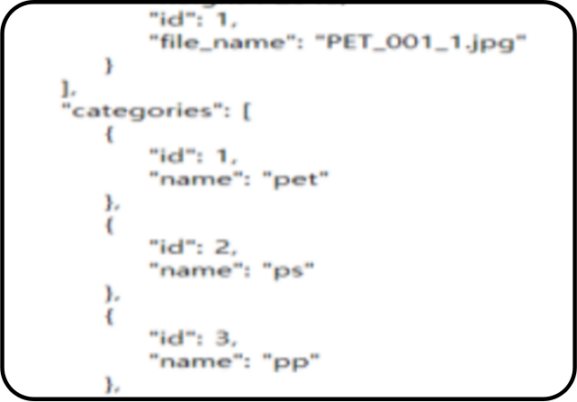
원천 데이터
라벨 데이터
이미지 (.jpg)
.json

Slide 6
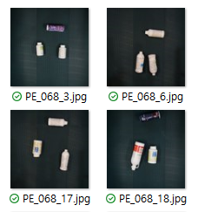
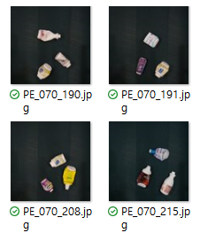
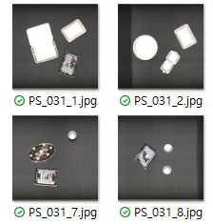
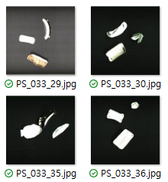
종류별로 100개씩 선택하여 데이터 축소
PE_068 100개
PE_070 100개
PS_031 100개
PS_033 100개

Slide 7
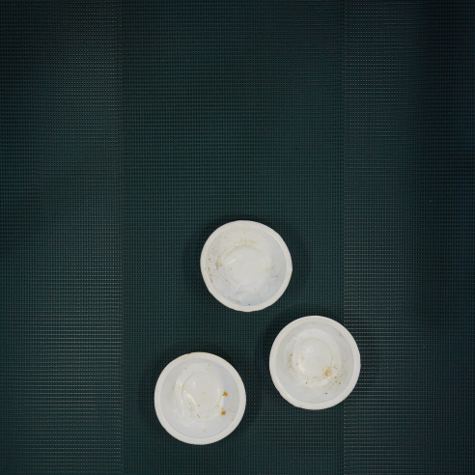
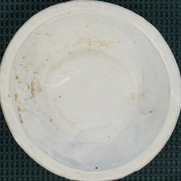
Bounding Box을 이용하여 이미지 크롭
BEFORE
AFTER

Slide 8
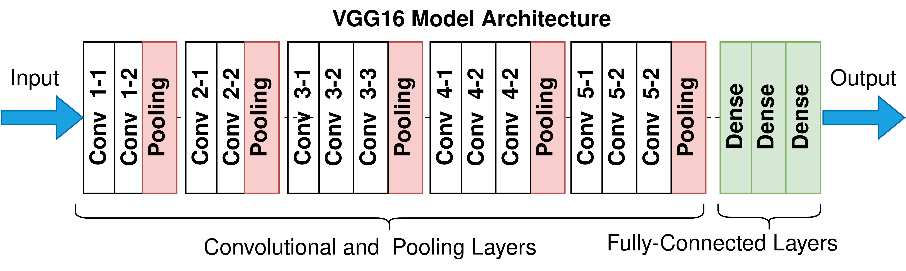
VGGNet-16

Slide 9
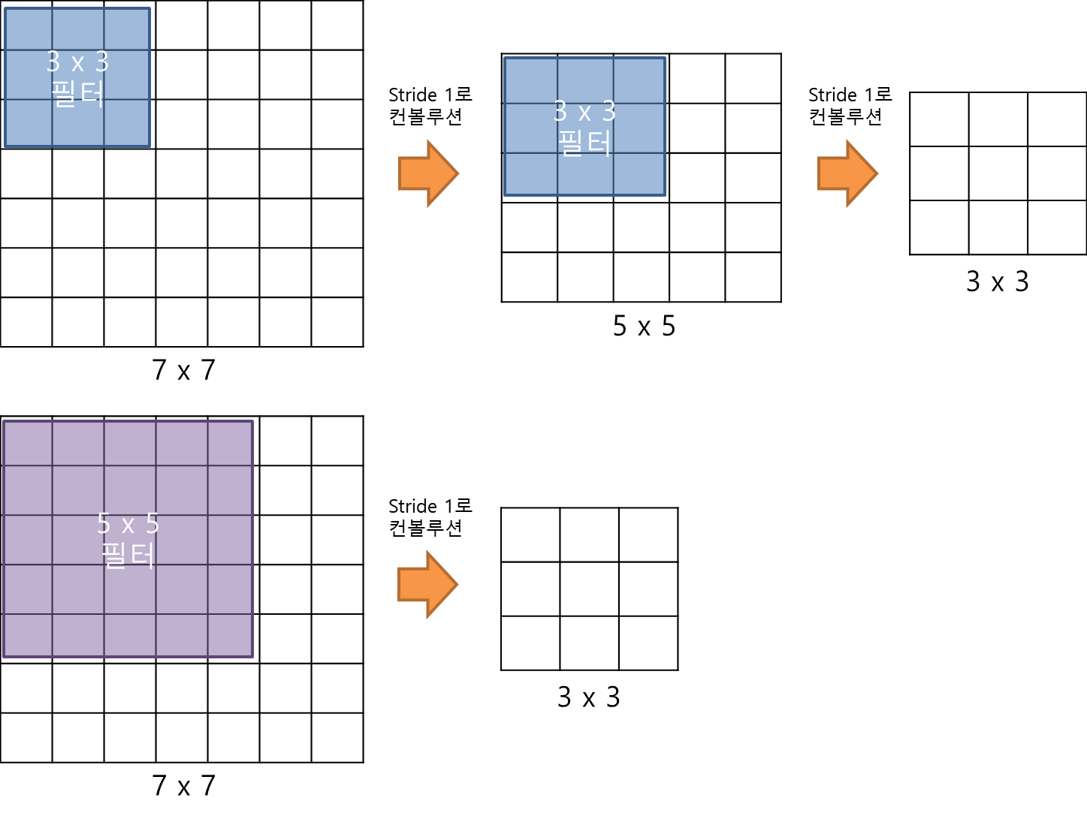

Slide 14
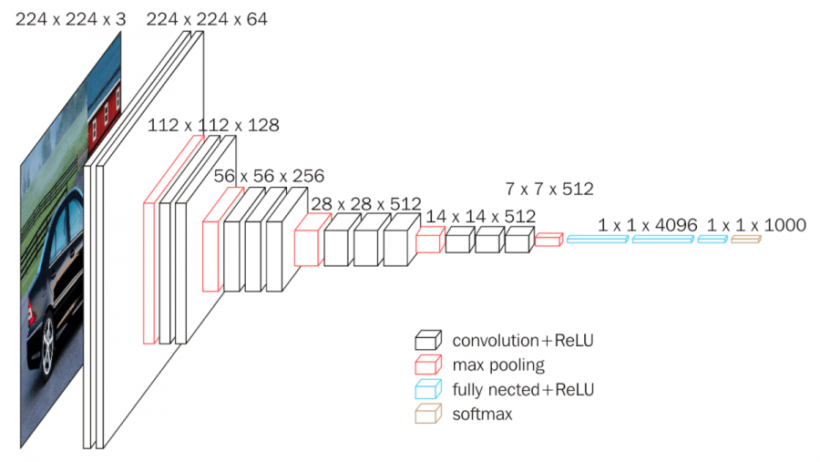

Slide 16
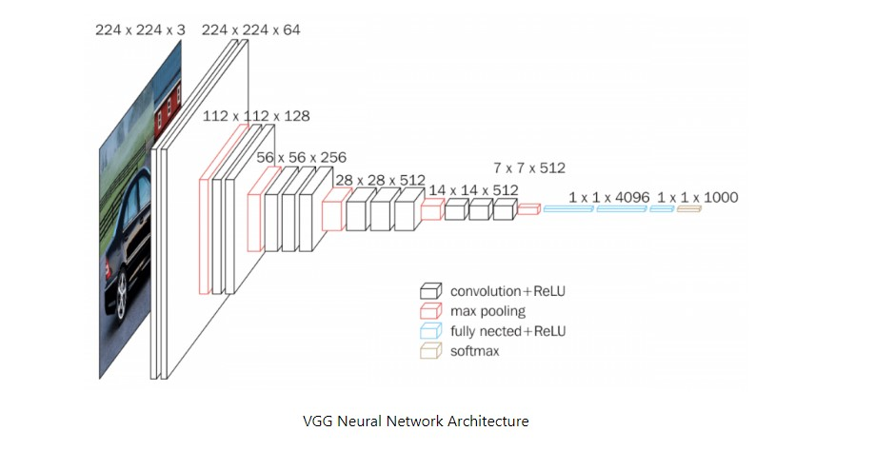
VGG-16
VGG (Visual Geometry Group)
다중 레이어가 있는 표준 심층 CNN 아키텍처
Notes:
VGG16 모델은 ImageNet에서 거의 92.7%의 테스트 정확도를 보임

Slide 17
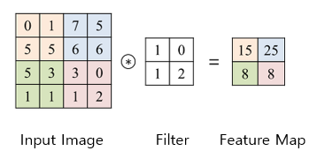
Convolution Layer
입력 이미지를 특정 Filter(Kernel)를 이용하여 탐색하면서 이미지의 특징들을 추출하고, 추출한 특징들을 Feature Map으로 생성한다.

Slide 18
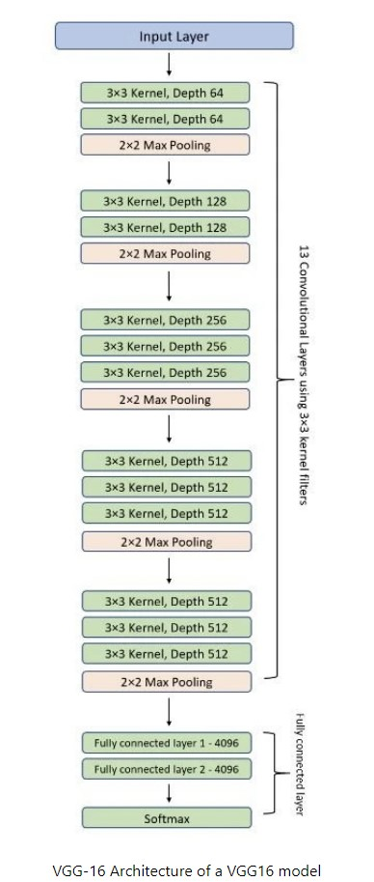
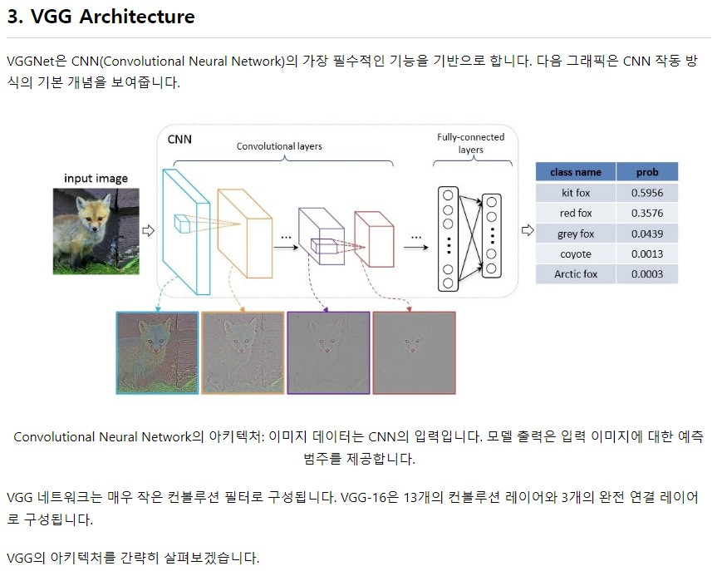
Cnn 작동 방식
Vgg16은 13개의 컨볼루션 레이어와 3개의 완전 연결 레이어로 구성
Notes:
완전 연결 레이어(Fully connected Layer) : 이미지를 분류하는 인공신경망

Slide 19
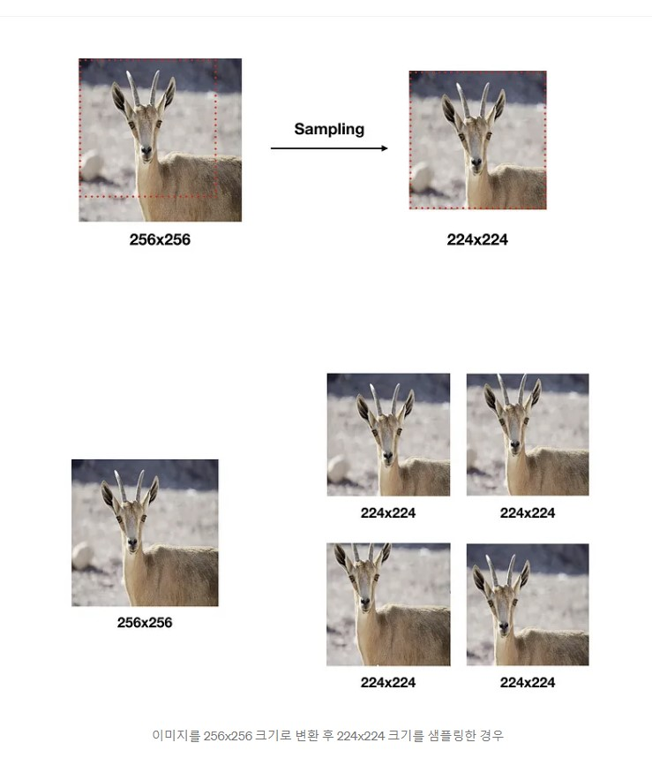
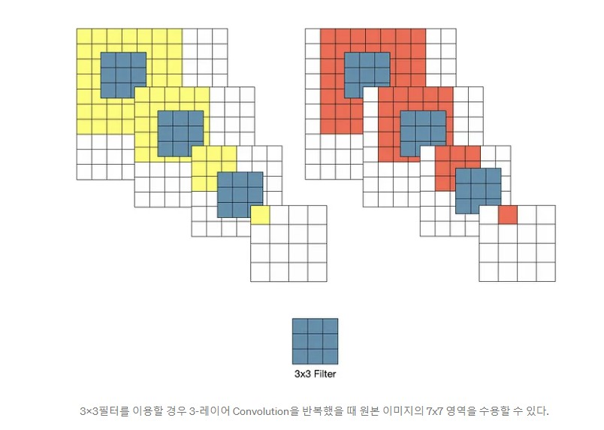
3x3필터를 이용할 경우 3-레이어 Convolution을 반복했을 때 원본 이미지 7x7영역을 수용할 수 있음
Notes:
큰 커널의 크기 필터를 여러 3*3 커널 크기 필터로 차례로 교체하여 작동
모델의 이미지 입력 크기는 224*224

Slide 20
VGG-16 전처리
Train: test: validation = 6:2:2
이미지 크롭 -> 너비 : 64, 높이 : 64
이미지 정규화

